Slide 1

SD CARD

Slide 2
OBJETIVOS
COMO LEER Y ESCRIBIR EN UNA SD CARD

Slide 3
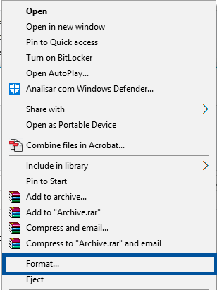
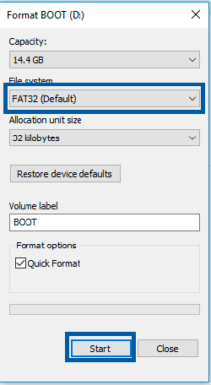
FORMATEAR A FAT32

Slide 4
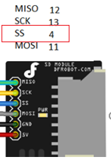
#include <SPI.h>
#include <SD.h>
void WriteSD()
{
SD.begin(4);
dataFile = SD.open("data.txt", FILE_WRITE);
dataFile.println(data);
SD.close("data.txt");
}

Slide 5
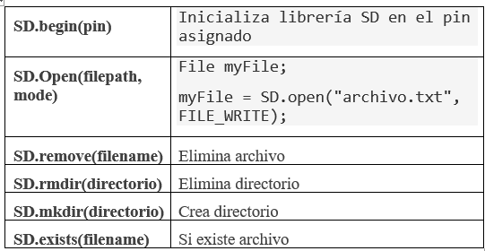
FUNCIONES SD

Slide 6
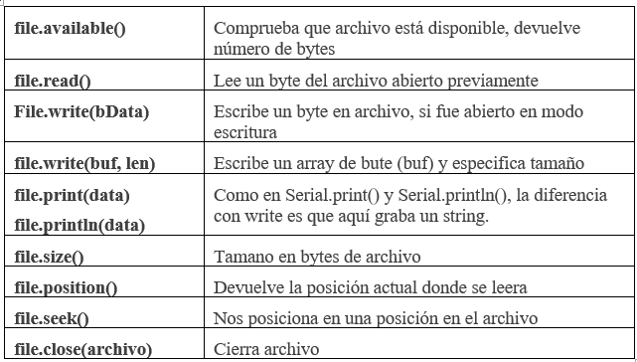
FUNCIONES FILE

Slide 7
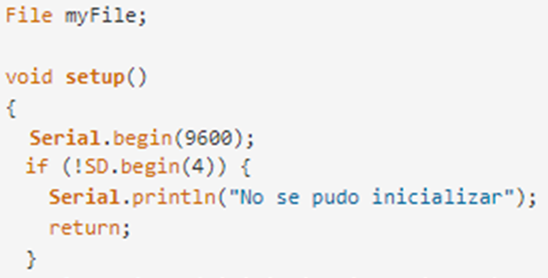
SETUP

Slide 8
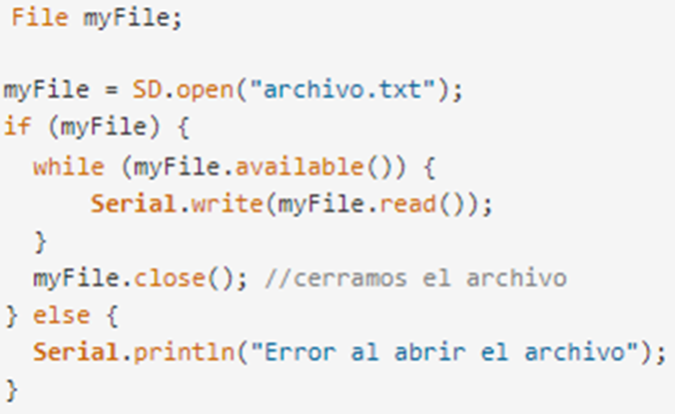
LECTURA DE FILE TXT

Slide 9
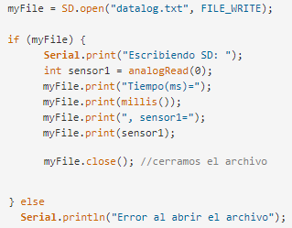
ESCRITURA DE FILE TXT

Slide 10
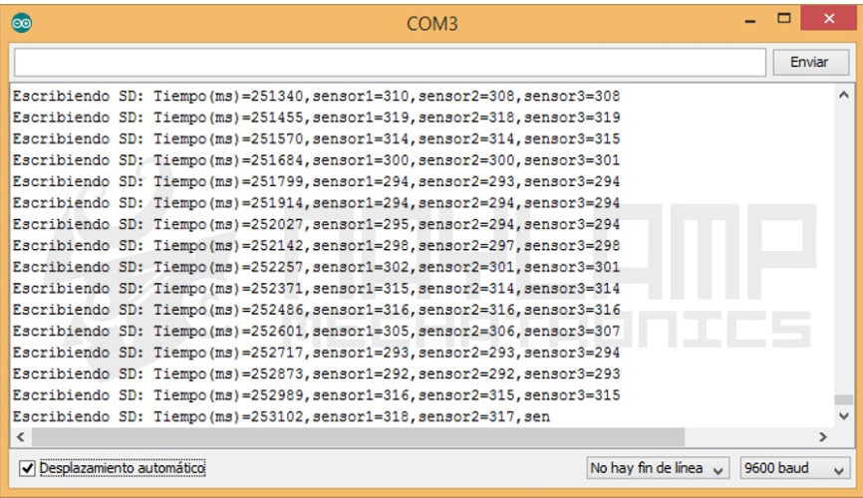
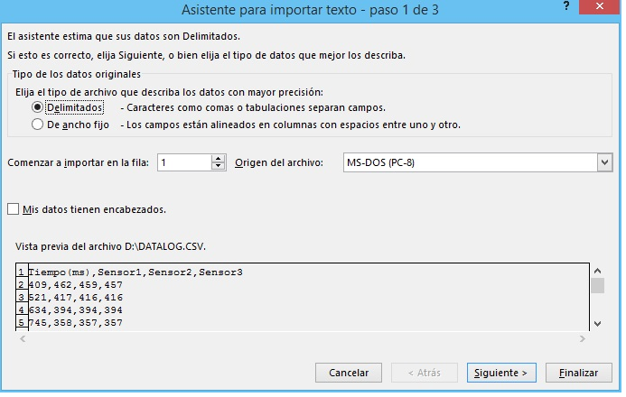
A EXCEL COMO CSV

